Slide 1
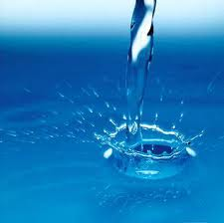
A Água
Trabalho Realizado por:
Beatriz Baptista 6ºA nº5

Slide 2
Índice
1 – Capa
2 – Índice
3 – O Que é a Água
4 – Constituição da Água
5 – A Importância da Água para a Humanidade
6 – Água Mineral e Água da Nascente
7 – Constituição da Água Natural
8 – Constituição da Água da Nascente
9 – Comparação entre Águas Minerais e as Águas da Nascente
10 – O Homem e a Utilização da Água
11 e 12 – O Homem e a Utilização da Água na Agricultura
13 e 14 – A Importância da Água para o planeta e para os outros seres vivos
15 – Desperdício da Água
16 – Estados da Água no Planeta
17 – Curiosidades
18 – Conclusão
19 – Apresentação Final

Slide 3
O Que É a Água?
A Água é um constituinte da terra. Podemos dizer que a água é um elemento da terra que deu origem à vida. Qual quer ser vivo inanimado ou não, não sobreviveria sem água

Slide 4
Constituição da Água
A água é constituída átomos de hidrogénio (H2) e oxigénio (O2), assim é formada a molécula H20.

Slide 5
A Importância da Água para a Humanidade
Qual ser vivo não sobrevive sem água, sendo que o ser Humano não e excepção.
Ao longo do tempo a água começou a ser tratada e utilizada de maneira diferente na vida quotidiana dos humanos.
A água é utilizada pela humanidade através dos alimentos higiene pessoal, consumo próprio e em certos casos por diversão e lazer.

Slide 6
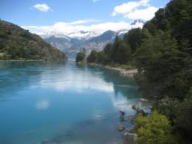
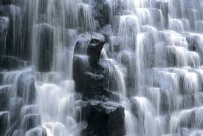
Neste momento a água de consumo humano divide-se em dois grupos – Água Mineral e Água da Nascente.

Slide 7
Constituição da Água Mineral:
Água mineral natural é a água de circulação subterrânea, considerada bacteriologicamente própria, com características físico-químicas estáveis na origem dentro da gama de flutuações naturais, de que podem eventualmente resultar efeitos favoráveis à saúde e que se distingue da água de beber comum:
pela sua pureza original
pela sua natureza, caracterizada pelo teor de substâncias minerais, oligoelementos ou outros constituintes
Tem de ser proveniente duma nascente reconhecida por uma entidade oficial, ser considerada microbiologicamente própria para consumo humano no seu estado natural e estar protegida de qualquer risco de contaminação.
As águas minerais naturais não podem apresentar nenhum defeito do ponto de vista organoléptico. As águas minerais naturais são caracterizadas pela sua composição físico-química, que as distingue das outras águas para consumo, não podendo ser submetida a tratamentos que lhes alterem estas suas propriedades

Slide 8
Constituição da Água da Nascente
Água proveniente de uma formação subterrânea de onde flui naturalmente até à superfície podendo também ser captada através de furos. Como flui a água? É o que nos estamos a perguntar por esta altura, mas é muito fácil de explicar; a água subterrânea, o que se pode explicar através da ocorrência de chuvas que fazem com que a água penetre o solo daí elas serem subterrâneas, encontra-se nos lençóis freáticos onde a água se acaba por acumular e depois sofre pressão, pressão essa que faz com que a suba e forme águas de nascente.

Slide 9
Comparação entre águas minerais e água da nascente
A diferença das águas de nascente em relação às águas minerais naturais é precisamente o tempo de circulação no subsolo, o qual é mais curto. Decorrente do curto período de circulação subterrânea, a presença de sais minerais nas águas de nascente não é constante ao longo do ano. São águas bacteriologicamente sãs e com características originais. De forma a preservar todas as suas qualidades, o seu engarrafamento só pode ser efectuado no local da nascente.
Apenas as águas minerais naturais e as de nascente mantêm a sua pureza original, pelo que a escolha destas águas é a melhor maneira de ajudar a manter o equilíbrio do corpo.

Slide 10
O Homem e a utilização da água
O Ser Humano utiliza a água de várias maneiras, nomeadamente:
Na manutenção e no funcionamento equilibrado do corpo humano;
Na higiene;
Na agricultura;
Na pecuária;
Na indústria;
Na produção de energia eléctrica;
No transporte de passageiros e de mercadorias;
Na prática de algumas modalidades desportivas;
Nos momentos de laser;
No tratamento de algumas doenças e para relaxamento;
No combate aos incêndios

Slide 11
A Utilização da água pelo homem na Agricultura
Apesar de ser, de longe, o sector que mais consome água, a agricultura de irrigação tende a crescer algo em torno de 15% a 20% nos próximos 30 anos, atendendo à demanda por mais alimentos, de uma população projectada em 8 bilhões de pessoas, além de responder à demanda económica por produtos agrícolas de maior valor agregado. Uma pessoa adulta precisa de 4 litros de água por dia para beber, mas para produzir seu alimento diário são necessários de 2 a 5 mil litros.
Na média mundial, cerca de 70% dos recursos hídricos disponíveis actualmente são destinados à irrigação, contra apenas 20% para a indústria e menos de 10% para abastecimento da população (higiene e consumo direto). Nos países desenvolvidos, o percentual de uso da água para irrigação é ainda maior, chegando próximo dos 80%. No entanto, mesmo lá, apenas 1% das áreas irrigadas adoptam o método de gotejamento, um dos mais eficientes na relação alimento por litro de água utilizada, uma vez que reduz a possibilidade de evaporação, segundo Sandra Postel, directora do projeto Global Water Policy

Slide 12
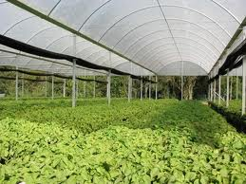
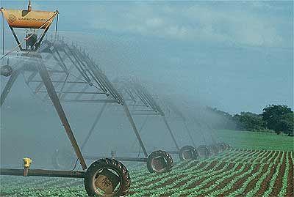
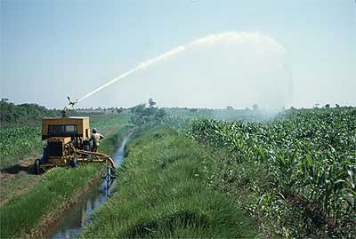

Slide 13
A Importância da Água para o Planeta e para os Seres Vivos
Tal como o Homem, as plantas, os animais e os organismos microscópicos têm necessidade de água para viver. Ela está envolvida na estrutura e nas actividades dos seres vivos.
Os seres vivos podem habitar dentro ou fora da água, mas não podem deixar de viver com ela, uma vez que são compostos, em média, de 80% de água.
Para a Natureza Na Natureza a água molda rochas, modifica paisagens, forma rios, mares e lagos.

Slide 14
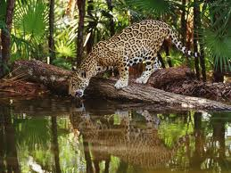
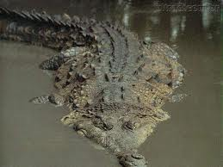
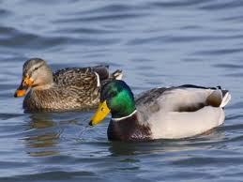
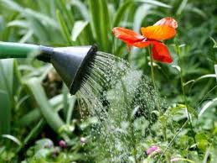

Slide 15
Desperdício de água
A escassez de água doce de boa qualidade para consumo Setenta por cento da superfície do planeta é coberta por água. Quase toda a água que existe na Terra (97,5%) é salgada e está nos oceanos, sendo imprópria para o uso agrícola e industrial. (UNESCO) Apenas 2,5% da água do nosso planeta é doce e a maior parte está em geleiras. Menos de 1% de toda a água que existe é própria para consumo do homem e está nos rios, lagos e lençóis subterrâneos (difícil acesso).
O alto consumo doméstico de água acaba gerando muito esgoto, que quando não tratado, polue os rios

Slide 16
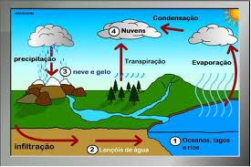
Estados da água no Planeta

Slide 17
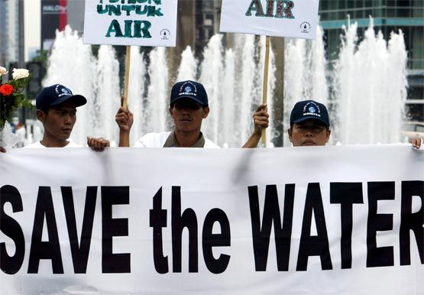
Curiosidades
O Dia Mundial da Água é comemorado no dia 22 de Março.

Slide 18
Conclusão
Com este trabalho percebi como a Água é importante para a vida na terra.
Percebi como a Água é utilizada e desperdiçada pelo ser humano e descobri quais as diferenças entre as águas minerais naturais e as águas da nascente.

Slide 19
Muito obrigada pela vossa Atenção
~

